Slide 1

10장. 케라스를 사용한 인공 신경망 소개
2021.07.23
MinYoung Yeo
dufmasky@gmail.com

Slide 2

목차
생물학적 뉴런과 인공뉴런
케라스로 다층 퍼셉트론 구현
신경망 하이퍼파라미터 튜닝

Slide 3
1. 생물학적 뉴런과 인공뉴런
완전 연결 층 (밀집층) : 한 층에 있는 모든 뉴런이 이전층의 모든 뉴런과 연결되어 있는 경우
퍼셉트론의 입력은 입력뉴런이라 불리는 특별한 통과 뉴런에 주입
입력층은 모두 입력뉴런으로 구성
1-3. 퍼셉트론
Notes:
퍼셉트론은 층이 하나뿐인 TLU로 구성됩니다. 각 TLU는 모든 입력에 연결되어 있는데, 한층에 있는 모든 뉴런이 이전 층의 모든 뉴런과 연결되어 있을 때 이를 완전 연결 층 또는 밀집층 이라고 부릅니다. 퍼셉트론의 입력은 입력뉴런이라고 불리는 특별한 통과 뉴런에 주입되고, 이 뉴런은 어떤 입력이 주입되든 그냥 출력으로 통과시킵니다. 입력층은 모두 입력뉴런으로 구성됩니다. 보통 여기에 편향 특성이 더해지고, 전형적으로 이 편향 특성은 항상 1을 출력하는 특별한 종류의 뉴런인 편향뉴련으로 표현됩니다.

Slide 4
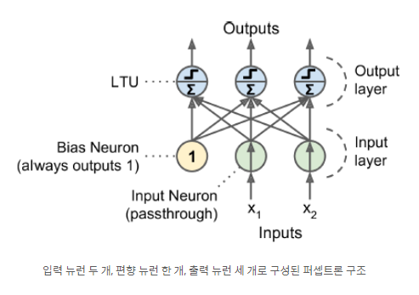
1. 생물학적 뉴런과 인공뉴런
1-3. 퍼셉트론
Notes:
그림은 입력 두개와 출력 세개로 구성된 퍼셉트론 입니다. 이 퍼셉트론은 샘플을 세개의 다른 이진 클래스로 동시에 분류할 수 있으므로 다중 레이블 분류기 입니다.

Slide 5
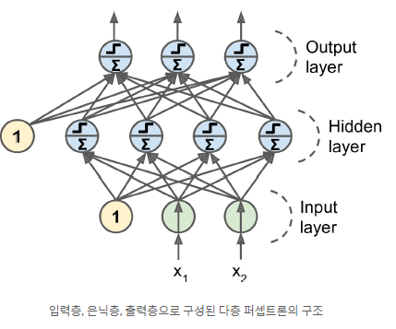
1. 생물학적 뉴런과 인공뉴런
1-4. 다층 퍼셉트론과 역전파
다층 퍼셉트론의 구조
입력층 하나
은닉층이라 불리는 하나 이상의 TLU 층
출력층
Notes:
다층 퍼셉트론은 입력층 하나와 은닉층 이라 불리는 하나이상의TLU 층과 마지막 출력층으로 구성됩니다. 입력층과 가까운 층을 보통 하위층이라 부르고, 출력에 가까운 층을 상위층이라고 부릅니다. 출력층을 제외하고 모든 층은 편향뉴런을 포함하며 다음 층과 완전히 연결되어 있습니다. 은닉층을 여러 개 쌓아 올린 인공 신경망을 심층 신경망 (DNN)이라하고, 딥러닝은 심층 신경망을 연구하는 분야입니다.

Slide 6
1. 생물학적 뉴런과 인공뉴런
1-4. 다층 퍼셉트론과 역전파
역전파 훈련 알고리즘
다층 퍼셉트론을 훈련하는 방법
효율적인 기법으로 그래디언트를 자동으로 계산하는 경사 하강법
네트워크를 두 번(정방향 한번, 역방향 한번) 통과하는 것만으로 역전파 알고리즘은 모든 모델 파라미터에 대한 네트워크 오차의 그래디언트 계산 가능
그래디언트를 구하고 나면 평범한 경사하강법 수행
전체과정은 네트워크가 어떤 해결책으로 수렴될 때 까지 반복
Notes:
역전파 훈련 알고리즘은, 효율적인 기법으로 그레이디언트를 자동으로 계산하는 경사하강법입니다.
네트워크를 두번 통과하는 것 만으로 역전파 알고리즘은 모든 모델 파라미터에 대한 네트워크 오차의 그레디언트를 계산할 수 있습니다. 즉, 오차를 감소시키기 위해 각 연결 가중치와 편향값이 어떻게 바뀌어야 할 지 알 수 있습니다. 그래디언트를 구하고 나면 경사하강법을 수행하고, 전체과정은 네트워크가 어떤 해결책으로 수렴될 때 까지 반복됩니다.

Slide 7
1. 생물학적 뉴런과 인공뉴런
1-4. 다층 퍼셉트론과 역전파
역전파 훈련 알고리즘
하나의 미니배치씩 진행하여 전체 훈련세트를 처리하는 과정을 반복(각 반복= epoch)
각 미니배치는 네트워크 입력층으로 전달되어 첫번째 은닉층으로 전달
미니배치에 있는 모든 샘플에 대해 해당층에 있는 모든 뉴런의 출력을 계산 -> 결과는 다음층으로 전달
다시 이 층의 출력을 계산, 결과는 다음층으로 전달 -> 출력층을 계산할 때 까지 반복
Notes:
구체적으로 설명하자면, 한번에 하나의 미니배치씩 진행하여 전체훈련 세트를 처리하고, 이 과정을 반복합니다. 각 반복을 에폭이라고 부릅니다. 각 미니배치는 네트워크의 입력층으로 전달되어 첫번째 은닉층으로 보내집니다. 그 다음, 해당층에 있는 모든 뉴런의 출력을 계산합니다. 이 결과는 다음층으로 전달되고, 다시 이 층의 출력을 계산하여 결과는 다음층으로 전달됩니다. 이런 식으로 마지막 층인 출력층의 출력을 계산할 때까지 계속되는데, 이것이 정방향 계산입니다. 역방향 계산을 위해 중간 계산값을 모두 저장하는 것 외에는 예측을 만드는 것과 정확히 같습니다.

Slide 8
1. 생물학적 뉴런과 인공뉴런
1-4. 다층 퍼셉트론과 역전파
역전파 훈련 알고리즘
알고리즘이 네트워크의 출력오차를 측정
각 출력 연결이 이 오차에 기여하는 정도를 계산
연쇄법칙을 사용해 이전층의 연결 가중치가 이 오차의 기여정도에 얼마나 기여했는지 측정
입력층에 도달할 때 까지 역방향으로 반복, 경사하강법을 통해 네트워크의 모든 연결 가중치를 수정
Notes:
그 다음 알고리즘이 네트워크의 출력오차를 측정합니다. 이제 각 출력연결이 이 오차에 기여하는 정도를 계산합니다. 연쇄법칙을 사용하면 이 단계를 빠르고 정확하게 수행할 수 있습니다. 이 알고리즘은 또 다시 연쇄법칙을 사용해서 이전 층의 연결 가중치가 이 오차의 기여정도에 얼마나 기여했는지 측정하고, 이렇게 입력층에 도달할 때 까지 역방향으로 계속됩니다. 이런 역방향 단계는 오차 그래디언트를 거꾸로 전파함으로써 네트워크에 있는 모든 연결 가중치에 대한 오차 그래디언트를 측정합니다. 마지막으로 이 오차가 감소하도록 가중치를 조정합니다.
요약하자면 , 각 훈련 샘플에 대해 역전파 알고리즘이 먼저 예측을 만들고,(정방향 계산), 오차를 측정하고, 역방향으로 각 층을 거치면서 각 연결이 오차에 기여한 정도를 측정합니다.(역방향 계산). 마지막으로 이 오차가 감소하도록 가중치를 조정합니다. (경사하강법 단계)

Slide 9
1. 생물학적 뉴런과 인공뉴런
1-4. 다층 퍼셉트론과 역전파
이 알고리즘을 잘 작동하고자 다층 퍼셉트론 구조에서 계단함수를 로지스틱(시그모이드)함수로 바꿈
계단 함수에는 수평선밖에 없으니 계산할 그래디언트가 없음
로지스틱 함수는 어디서든지 0이 아닌 그래디언트가 잘 정의되어 있음
역전파 알고리즘은 로지스틱 함수 뿐만 아니라 다른 활성화 함수와도 사용될 수 있음
Notes:
이 알고리즘을 잘 작동하고자 다층 퍼셉트론 구조에서 계단함수를 로지스틱함수로 바꿨습니다. 계단 함수에는 수평선 밖에 없으니 계산할 그레디언트가 없습니다. (경사하강법은 평편한 곳을 이동할 수 없음) 반면 로지스틱 함수는 어디서든지 0이 아닌 그래디언트가 잘 정의되어 있습니다. 사실 역전파 알고리즘은 로지스틱 함수 뿐만 아니라 다른 활성화 함수와도 사용될 수 있습니다.

Slide 10
1. 생물학적 뉴런과 인공뉴런
1-4. 다층 퍼셉트론과 역전파
하이퍼볼릭 탄젠트 함수(쌍곡 탄젠트 함수)
tanh(z) = 2σ(2z)-1
로지스틱 함수처럼 S자 모양이고 연속적이며 미분가능
출력범위 -1에서 1사이
이 범위는 각 층의 출력을 원점 근처로 모으는 경향
ReLU 함수
ReLU(z) = max(0,z)
ReLU함수는 연속적이지만 z=0에서 미분 가능 X
Z < 0 일 경우 도함수는 0
출력에 최댓값이 없다는 점이 경사하강법에 있는 일부 문제 완화
Notes:
널리 쓰이는 다른 두개의 활성화 함수는 다음과 같습니다.
첫번째로, 하이퍼볼릭 탄젠트 함수는 로지스틱 함수처럼 이 활성화 함수도 s자 모양이고, 연속적이며 미분가능합니다. 하지만 출력범위가 -1에서 1사이입니다. (로지스틱함수는 0에서 1사이) 이 범위는 훈련 초기에 각 층의 출력을 원점근처로 모으는 경향이 있습니다. 이는 종종 빠르게 수렴되도록 도와줍니다.
렐루함수는 연속적이지만 z=0에서 미분가능하지 않습니다. 기울기가 갑자기 변해서 경사하강법이 엉뚱한 곳으로 튈 수 있기 때문입니다. Z<0 일 경우 도함수는 0입니다. 그러나 실제로는 잘 작동하고 계산속도가 빠르다는 장점이 있어 기본 활성화 함수가 되었습니다. 무엇보다 중요한 점은 출력에 최댓값이 없다는 점이 경사하강법에 있는 일부문제를 완화 해줍니다.

Slide 11
1. 생물학적 뉴런과 인공뉴런
1-4. 다층 퍼셉트론과 역전파
활성화 함수가 필요한 이유
선형 변환을 여러 개 연결해도 얻을 수 있는 것은 선형 변환 뿐
층 사이에 비선형성을 추가하지 않으면 아무리 층을 많이 쌓아도 하나의 층과 동일해짐
=>복잡한 문제를 풀 수 없음
비선형 활성화 함수가 있는 충분히 큰 심층 신경망은 이론적으로 어떤 연속 함수도 근사 가능
Notes:
활성화 함수가 필요한 이유는, 선형 변환을 여러 개 연결해도 얻을 수 있는 것은 선형 변환 뿐이여서, 층 사이에 비선형성을 추가하지 않으면 아무리 층을 많이 쌓아도 하나의 층과 동일해집니다. 이런층으로는 복잡한 문제를 풀 수 없습니다. 반대로 비선형 활성화 함수가 있는 충분히 큰 심층 신경망은 이론적으로 어떤 연속함수도 근사할 수 있습니다.

Slide 12
1. 생물학적 뉴런과 인공뉴런
1-5. 회귀를 위한 다층 퍼셉트론
다층 퍼셉트론은 회귀작업에 사용 가능
값 하나를 예측하는데 출력 뉴런이 하나만 필요
이 뉴런의 출력이 예측된 값
다변량 회귀에서는 출력 차원마다 출력 뉴런이 하나씩 필요
Notes:
다층 퍼셉트론은 회귀작업에 사용할 수 있습니다. 값 하나를 예측하는데 ( 예를들어 여러 특성으로 주택가격을 예측할 때), 출력 뉴런이 하나만 필요합니다. 이 뉴런의 출력이 예측된 값입니다. 다변량 회귀에서는 (즉, 동시에 여러값을 예측하는 경우) 출력 차원마다 출력 뉴런이 하나씩 필요합니다. 예를들어 이미지에서 물체의 중심위치를 파악하려면 2d좌표를 예측해야합니다. 따라서 출력 뉴런 두개가 필요합니다. 이 물체 주위로 바운딩 박스를 그리려면 물체의 너비와 높이를 나타내는 두 숫자가 더 필요합니다. 결국 출력 뉴런 네개가 있어야 합니다.

Slide 13
1. 생물학적 뉴런과 인공뉴런
1-6. 분류를 위한 다층 퍼셉트론
이진분류 문제
양성 클래스에 대한 예측확률로 해석 가능
음성 클래스에 대한 예측확률은 1에서 양성클래스의 예측확률을 뺀 값
다중 레이블 이진분류 문제
다중분류
각 샘플이 3개이상의 클래스 중 한 클래스에만 속할 수 있다면 클래스마다 하나의 출력뉴런이 필요
출력층에는 소프트맥스 활성화 함수를 사용
소프트맥스 함수는 모든 예측확률을 0과1사이로 만들고 더했을 때 1이 되도록 만듦
Notes:
다층 퍼셉트론은 분류작업에도 사용할 수 있습니다. 이진분류 문제에서는 로지스틱 활성화 함수를 가진 하나의 출력 뉴런만 필요합니다. 출력은 0과 1 사이 실수이고, 이를 양성 클래스에 대한 예측확률로 해석할 수 있습니다. 음성 클래스에 대한 예측 확률은 1에서 양성 클래스의 예측확률을 뺸 값입니다.
다층 퍼셉트론은 다중 레이블 이진분류 문제를 쉽게 처리할 수 있습니다. 그리고 각 샘플이 3개이상의 클래스 중 한 클래스에만 속할 수 있다면(예를들어 숫자 이미지 분류에서 클래스 0에서 9까지) 클래스마다 하나의 출력 뉴런이 필요합니다. 출력층에는 소프트 맥스 활성화 함수를 사용해야 합니다. 소프트맥스 함수는 모든 예측확률을 0과 1사이로 만들고 더했을 때 1이 되도록 만드는데, 이를 다중분류라고 부릅니다.

Slide 14
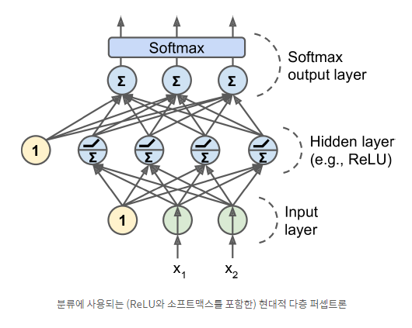
1. 생물학적 뉴런과 인공뉴런
1-6. 분류를 위한 다층 퍼셉트론
Notes:
다음 그림은 분류에 사용되는 (렐루와 소프트맥스를 포함한)현대적 다층 퍼셉트론입니다. 앞에서 설명했듯이 출력층에는 소프트맥스 활성화 함수를 사용했고, 클래스마다 하나의 출력뉴런이 존재합니다.

Slide 15
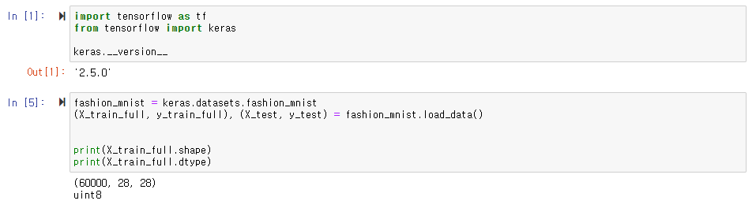
2. 케라스로 다층 퍼셉트론 구현
2-1-1. 시퀀셜 API를 사용하여 이미지 분류기 만들기
Notes:
그 다음으로, 텐서플로의 자체적 케라스 구현인 tf.keras를 통한 실습을 진행하였습니다.
우선, 시퀀셜 api를 사용해서 이미지 분류기 만들기를 실습하였습니다.
먼저 패션 MNIST데이터셋을 적재한뒤, 훈련세트의 크기와 데이터 타입을 확인하였습니다.

Slide 16
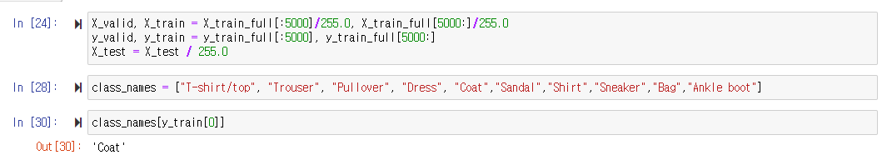
2. 케라스로 다층 퍼셉트론 구현
2-1-1. 시퀀셜 API를 사용하여 이미지 분류기 만들기
Notes:
이 데이터 셋은 이미 훈련세트와 테스트 세트로 나누어져 있습니다. 하지만 검증세트는 없으므로 여기에서 만들어줬습니다. 또한 경사 하강법으로 신경망을 훈련하기 때문에 입력 특성의 스케일을 조정해야하는데, 간편하게 픽셀강도를 255.0으로 나눠 0부터 1사이 범위로 조정했습니다. 그리고 패션 MNIST는 레이블에 해당하는 아이템을 나타내기 위해 클래스 이름의 리스트를 만들어야 합니다. 예를들어 훈련세트에 있는 첫번째 이미지는 코트를 나타냅니다.

Slide 17
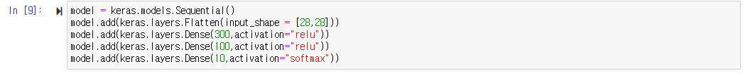
2. 케라스로 다층 퍼셉트론 구현
2-1-2. 시퀀셜 API를 사용하여 모델 만들기
Notes:
이제 신경망을 만들텐데, 다음은 두개의 은닉층으로 이루어진 분류용 다층 퍼셉트론입니다.
첫번째 라인은 sequential 모델을 만듭니다. 이 모델은 가장 간단한 케라스의 신경망 모델입니다.
그다음 첫번째 층을 만들고 모델에 추가합니다. Flatten층은 입력 이미지를 1D 배열로 변환하고, 모델의 첫번째 층이므로 input_shape을 지정해야합니다.
그다음 뉴런 300개를 가진 Dense 은닉층을 추가하고, 이 층은 ReLU 활성화 함수를 사용합니다. 다음 뉴런 100개를 가진 두번 째 Dense은닉층을 추가하고, 이 역시 ReLU 활성화 함수를 사용합니다.
마지막으로 클래스마다 하나씩 뉴런 10개를 가진 Dense출력층을 추가합니다. 배타적인 클래스이므로 소프트맥스 활성화 함수를 사용합니다.

Slide 18
2. 케라스로 다층 퍼셉트론 구현
2-1-3. 모델 컴파일
Notes:
모델을 만들고 나서 compile() 메서드를 호출하여 사용할 손실함수와 옵티마이저를 지정해야합니다.
먼저 레이블이 정수 하나로 이루어져있고 클래스가 배타적이므로 “sparse_categorical_crossentropy” 손실을 사용하고, 옵티마이저에 sgd를 지정하면 기본 확률적 경사 하강법을 사용하여 모델을 훈련한다는 의미로, 케라스가 앞서 소개한 역전파 알고리즘을 수행합니다. 마지막으로 분류기 이므로 훈련과 평가시에 정확도를 측정하기 위해 “accuracy”로 지정합니다.

Slide 19
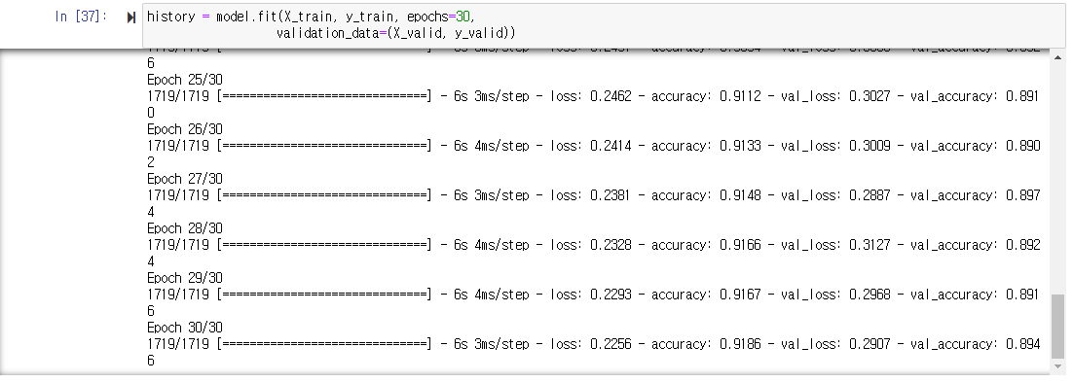
2. 케라스로 다층 퍼셉트론 구현
2-1-4. 모델 훈련과 평가
Notes:
그다음 모델 훈련과 평가인데, 에폭이 끝날 때마다 검증세트를 사용해 손실과 추가적인 측정지표를 계산합니다. 이는 모델이 얼마나 잘 수행되는지 확인하는데 유용하며, 훈련세트 성능이 검증세트보다 월등히 높다면 모델이 훈련세트에 과적합 되었을 것입니다. 훈련 에폭마다 케라스는 다음 정보를 출력하는데, 처리한 샘플 개수, 샘플 마다 걸린 평균 훈련 시간, 훈련세트와 검증세트에 대한 손실과 정확도를 출력합니다.

Slide 20
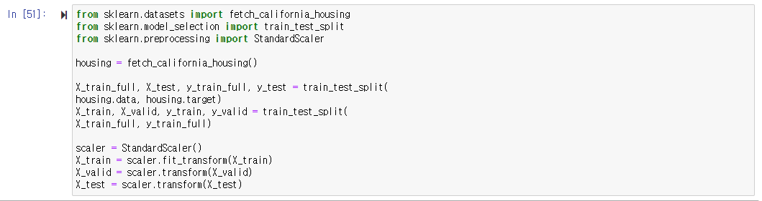
2. 케라스로 다층 퍼셉트론 구현
2-2. 시퀀셜 API를 사용해 회귀용 다층 퍼셉트론 제작
Notes:
이번엔 시퀀셜 api를 사용해 회귀용 다층 퍼셉트론을 만들건데, 캘리포니아 주택 가격 데이터셋으로 바꾸어 회귀 신경망으로 이를 해결해보았습니다. 우선 fetch_California_housing() 함수를 사용해 데이터를 적재하였고, 훈련세트, 검증세트, 테스트 세트로 나누고 모든 특성의 스케일을 조정합니다.

Slide 21
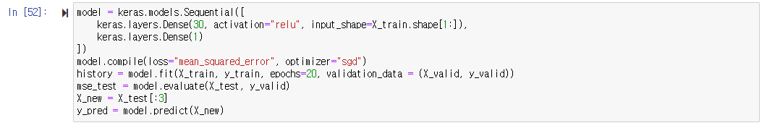
2. 케라스로 다층 퍼셉트론 구현
2-2. 시퀀셜 API를 사용해 회귀용 다층 퍼셉트론 제작
Notes:
시퀀셜 API 를 사용해 회귀용 MLP를 구축, 훈련, 평가, 예측하는 방법은 분류에서 했던 것과 매우 비슷하고, 주된 차이점은 하나의 값을 예측하기 때문에 출력층이 활성화 함수가 없는 하나의 뉴런을 가진다는 것과 손실함수로 평균제곱오차를 사용한다는 겁니다.

Slide 22
2. 케라스로 다층 퍼셉트론 구현
2-3. 함수용 API를 사용해 복잡한 모델 만들기
와이드 & 딥 신경망 : 순차적이지 않은 신경망의 한 예
입력의 일부 또는 전체가 출력층에 바로 연결됨
신경망이 복잡한 패턴과 간단한 규칙을 모두 학습할 수 있음
출력층
층 연결
딥경로
은닉층 2
와이드(짧은) 경로
은닉층 1
입력층
Notes:
그다음, 함수형 API를 사용해 복잡한 모델을 만들어보았습니다.
순차적이지 않은 신경망의 한 예는 와이드 & 딥 신경망 입니다. 이 신경망 구조는 입력의 일부 또는 전체가 출력층에 바로 연결됩니다. 이 구조를 사용하면 신경망이 복잡한 패턴과 간단한 규칙을 모두 학습할 수 있습니다.

Slide 23
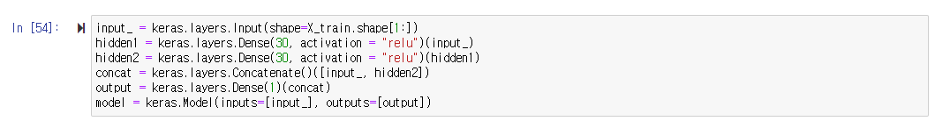
2. 케라스로 다층 퍼셉트론 구현
2-3. 함수용 API를 사용해 복잡한 모델 만들기
Notes:
먼저 input 객체를 만들어 shape과 dtype을 포함해 모델의 입력을 정의합니다. 그다음 30개의 뉴런과 렐루 활성화 함수를 가진 dense층을 만듭니다. 이 층은 만들어지자마자 입력과 함께 함수처럼 호출됩니다. 이를 함수형 API라고 부르는 이유입니다.
두번째 은닉층을 만들고 함수처럼 호출합니다. 그리고 concatenate층을 만들고 또 함수처럼 호출하여 두번째 은닉층의 출력과 입력을 연결합니다. 하나의 뉴런과 활성화 함수가 없는 출력층을 만들고 concatenate층이 만든결과를 사용해 호출하고, 마지막으로 사용할 입력과 출력을 지정하여 케라스 모델을 만듭니다.

Slide 24
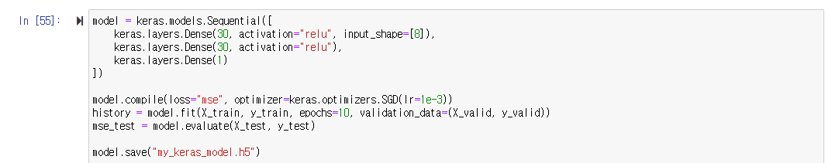
2. 케라스로 다층 퍼셉트론 구현
2-4. 모델 저장과 복원
Notes:
시퀀셜 API와 함수형 API를 사용하면 훈련된 케라스 모델을 저장하는 것은 간단합니다.
하지만 훈련이 몇시간 동안 지속되는 경우에는 훈련 마지막에 모델을 저장하는것 뿐만 아니라 훈련 도중 일정 간격으로 체크포인트를 저장해야 하는데, 이는 콜백을 사용하면 됩니다.

Slide 25
2. 케라스로 다층 퍼셉트론 구현
2-5. 콜백
Notes:
fit() 메서드의 callbacks매개변수를 사용하여 케라스가 훈련의 시작이나 끝에 호출할 객체 리스트를 지정할 수 있습니다. ModelCheckpoint는 훈련하는 동안 일정한 간격으로 모델의 체크포인트를 저장하고, 기본적으로 매 에폭의 끝에서 호출됩니다. ModelCheckpoint 의 save_best_only = True로 최상의 검증세트점수에서만 모델을 저장하여 오랜훈련시간으로 훈련세트에 과적합될 걱정을 하지 않아도 됩니다.

Slide 26
3. 신경망 하이퍼파라미터 튜닝
3-1. 은닉층 개수
은닉층이 하나인 다층 퍼셉트론이더라도 뉴런개수가 충분하면 복잡한 함수 모델링
복잡한 문제에서는 심층 신경망이 얕은 신경망보다 파라미터 효율성이 좋음
심층 신경망은 복잡한 함수를 모델링하는데 얕은 신경망보다 훨씬 적은 수의 뉴런을 사용하므로 동일한 양의 훈련데이터에서 더 높은 성능을 냄
대규모 이미지 분류나 음성인식 같은 매우 복잡한 작업에서는 일반적으로 수십개층의 네트워크 필요
Notes:
신속한 프로토타입을 만들고 탐색 공간을 제한하기위해 각 하이퍼파라미터에 어떤 값이 적절한지 조절하기 위해 은닉층의 개수와 뉴런의 개수를 고르고 주요 하이퍼파라미터에서 좋은 값을 선택하는 가이드라인중 , 먼저 은닉층의 개수에 대해서 설명하겠습니다. 우선, 은닉층이 하나인 다층 퍼셉트론이더라도 뉴런개수가 충분하면 복잡한 함수도 모델링 할 수 있지만, 복잡한 문제에서는 심층 신경망이 얕은 신경망보다 파라미터 효율성이 좋습니다. 심층 신경망은 복잡한 함수를 모델링하는데 얕은 신경망보다 훨씬 적은 수의 뉴런을 사용하므로 동일한 양의 훈련데이터에서 더 높은 성능을 냅니다.
대규모 이미지 분류나 음성인식 같은 매우 복잡한 작업에서는 일반적으로 수십개 층의 네트워크가 필요합니다. 훈련데이터도 아주 많이 필요하고, 이런네트워크를 처음부터 훈련하는 경우는 드물다고 합니다.

Slide 27
3. 신경망 하이퍼파라미터 튜닝
3-2. 은닉층의 뉴런개수
입력층과 출력층의 뉴런개수는 해당 작업에 필요한 입력과 출력의 형태에 따라 결정됨
네트워크가 과적합되기 전까지 점진적으로 뉴런수를 늘릴 수 있음
하지만 실제로는 필요한 것보다 더 많은 층과 뉴런을 가진 모델을 선택하고 그 후 과적합 되지 않도록 조기 종료나 규제를 사용하는 것이 간단하고 효과적
Notes:
그 다음 은닉층의 뉴런개수입니다.
입력층과 출력층의 뉴런개수는 해당작업에 필요한 입력과 출력의 형태에 따라 결정됩니다.
층의 개수와 마찬가지로 네트워크가 과적합되기 전까지 점진적으로 뉴런수를 늘릴 수 있습니다. 하지만
실제로는 필요한 것 보다 더 많은 층과 뉴런을 가진 모델을 선택하고 그 후 과적합 되지 않도록 조기종료나 규제를 사용하는 것이 간단하고 효과적입니다.

Slide 28
3. 신경망 하이퍼파라미터 튜닝
3-3. 학습률, 배치크기, 그리고 다른 하이퍼파라미터
학습률
가장 중요한 하이퍼파라미터
일반적인 최적의 학습률은 최대 학습률의 절반정도
좋은 학습률을 찾는 하나의 방법은 매우 낮은 학습률에서 시작해 점진적으로 매우 큰 학습률까지
수백번 반복하며 모델을 훈련하는 것
옵티마이저
평범한 미니배치 경사하강법보다 더 좋은 옵티마이저를 선택하는것도 중요
Notes:
다음은 가장 중요한 하이퍼파라미터 중 일부와 이를 조정하는 방법입니다.
학습률은 가장 중요한 하이퍼파라미터 입니다. 일반적으로 최적의 학습률은 최대학습률의 절반 정도입니다. 또한, 좋은 학습률을 찾는 하나의 방법은 매우 낮은 학습률에서 시작해 점진적으로 매우 큰 학습률까지 수백번 반복하며 모델을 훈련하는 것입니다.
옵티마이저는 고전적인 평범한 미니배치 경사하강법보다 더 좋은 옵티마이저를 선택하고, 이를 튜닝하는 것도 매우 중요합니다.

Slide 29
3. 신경망 하이퍼파라미터 튜닝
3-3. 학습률, 배치크기, 그리고 다른 하이퍼파라미터
배치크기
모델 성능과 훈련시간
큰 배치 크기는 일반화 성능에 영향을 미치지 않고 훈련시간을 매우 단축
훈련이 불안정하거나 최종 성능이 만족스럽지 못하다면 작은 배치크기를 사용
활성화 함수
일반적으로 ReLU 활성화함수가 모든 은닉층에 좋은 기본값
출력층의 활성화 함수는 수행하는 작업에 따라 달라짐
반복횟수
대부분의 경우 훈련반복횟수는 튜닝하지 않고, 조기종료를 사용
Notes:
배치크기는 모델 성능과 훈련시간에 큰 영향을 미칠 수 있습니다. 큰 배치크기는 일반화 성능에 영향을 미치지 않고 훈련시간을 매우 단축합니다. 따라서 한가지 전략은 학습률 예열을 사용해 큰 배치 크기를 시도해보는 것입니다. 만약 훈련이 불안정하거나 최종성능이 만족스럽지 않다면 작은 배치크기를 사용해보면 됩니다.
활성화 함수는 일반적으로 ReLU 활성화 함수가 모든 은닉층에 좋은 기본값입니다. 출력층의 활성화 함수는 수행하는 작업에 따라 달라집니다.
그리고 대부분의 경우 훈련 반복횟수는 튜닝할 필요가 없고, 대신 조기종료를 사용합니다.

